Slide 1
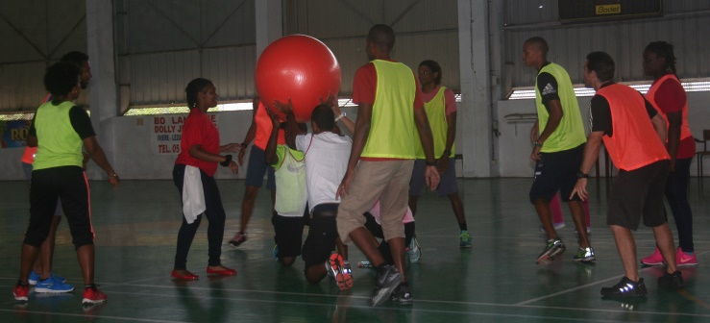
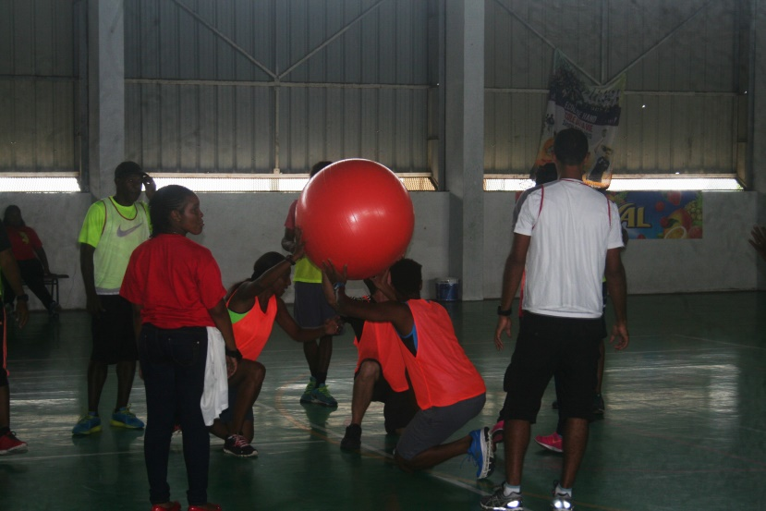
HDP 3
Scolarisation des élèves en situation de handicap léger:
EPS & Obésité, Asthme et syndrome rotulien
18 Mars 2016
Hall des Sport & Coll E.Palcy Gros Morne
20 inscrits
16 présents
  20 % d'absences
FORME DE PRATIQUE
PRATIQUE:
  King ball
  Marche sportive
THEORIQUE:
  Travail en salle
  Utilisation de powerpoint
CANEVAS du stage
Présentation du déroulement de la journée, des stagiaires (type d’établissement, attentes)
Matin : Pratique
  king-ball
  marche sportive (500m)
Après midi: Théorie
  Présentation des powerpoints :
    obésité,
    asthme et syndrome rotulien (pb de connexion avec un des ordinateurs)
Echange avec les stagiaires sur la mise en place de certaines APSA
  Fiches ressources
  Présentation de situations
  Aménagement matériel
  Dispositif d’évaluation
Echange de documents

Slide 2
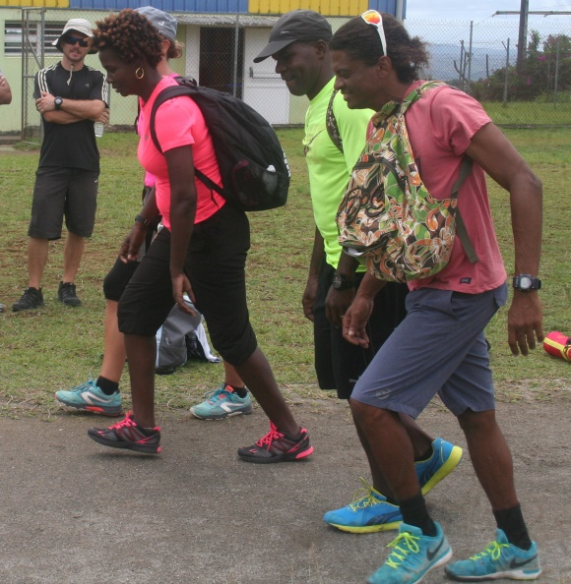
HDP 3
Scolarisation des élèves en situation de handicap léger:
EPS & Obésité, Asthme et syndrome rotulien
Pertinence du stage et cohérence avec les besoins de formation ?
perspectives et évolutions pour ce stage :
Cohérence entre les attentes des stagiaires, les objectifs et thèmes du stage (selon retour questionnaires)
  Oui dans l’ensemble les retours des questionnaires sont positifs
L'objectif de formation est-il atteint ? dans quelle mesure ?
  L’objectif est globalement atteint.
  Rappel des démarches administratives (certificats médicaux, protocole adapté… ) apprécié par les stagiaires
  Pas de mise en place d’un temps de travail collectif débouchant sur la production de documents (fiches ressources, situations pédagogique ou d’évaluation)
Les stagiaires ont estimé que la programmation était trop tardive (Stage prévu initialement en janvier)
Temps de travail sur des situations pédagogiques ou d’évaluation à prévoir pour produire des documents en fin de stage sur différentes APSA ( fiches ressources…)
Temps de pratique : voir une classe entière évoluer (élèves à « handicap léger » et sans) pour aborder les adaptations possibles
  Une ½ journée de plus pourrait permettre de mettre en pratique certaines des situations pédagogiques et d’évaluation proposées par les stagiaires.

